Slide 1
盐酸可乐定缓释片（力定儿®）
力品药业（厦门）股份有限公司

Slide 2
目 录
01 药品基本信息
02 安全性
03 有效性
04 创新性
05 公平性

Slide 3
01. 药品基本信息
【通 用 名】：盐酸可乐定缓释片
【注册规格】：0.1mg
【适 应 症】：用于单独或辅助中枢兴奋药治疗6-17岁儿童和青少年的注意缺陷多动障碍（ADHD）。
【用法用量】：口服，不受进食影响，服用时必须整片吞服，无须根据儿童及青少年患者体重调整剂量。
盐酸可乐定缓释片无论是单用或联合兴奋剂辅助治疗，起始剂量0.1 mg，如果剂量0.1 mg已经获得预期疗效，可保持剂量0.1 mg。如果剂量需要增加，之后每隔1周剂量上调0.1mg/日，直至获得预期疗效。每日总剂量最大可增加到0.4mg¹。
核心专利类型1：盐酸可乐定缓释片制剂专利，专利号US05869100
中国大陆首次上市时间：2022年6月
目前大陆地区同通用名称药品的上市情况：无同通用名称药品上市
全球首个上市国家/地区及上市时间：美国，2009年
是否为OTC药品：否
参照药品建议：盐酸哌甲酯缓释片
参照药品名称 | 是否医保目录内 | 规格 | 单价 （元） | 用法用量 | 费用类型 | 疗程/周期 | 金额 （元）
盐酸哌甲酯缓释片 | 是 | 36mg/片 | 32.40 | 口服，每日1次，每次1片 | 年均费用 | 1年 | 11826.00
填写选择参照品理由： 盐酸哌甲酯缓释片适应症是用于治疗儿童和青少年ADHD，且为指南推荐用于治疗儿童和青少年ADHD一线治疗用药，目前已在临床上广泛使用，并被纳入国家医保目录。
1. 盐酸可乐定缓释片说明书

Slide 4
01. 药品基本信息
ADHD对儿童及青少年身心健康有巨大影响， 目前医保目录内可选择药品较少，急需填补医疗保障空白。
所治疗疾病基本情况：
ADHD是一种可能持续至成年的慢性疾病，起病于童年期¹，60%-80%的患儿症状持续到青春期¹，
50.9%的患儿症状持续到成年期¹。
ADHD不仅损害学习功能，对儿童的心理、社会功能及家庭也会造成严重影响，患有ADHD的人刑事犯罪的可能性是其他青少年的2倍以上²。
弥补未满足的治疗需求：
目前临床用药选择少，主要治疗药物存在成瘾性和滥用风险，同时存在影响食欲、抑制生长发育等不良反应。
本品为非精神类用药，与现有临床用药的作用机制和靶点不同，纳入医保后可有效弥补现行目录的药品空白，满足用药需求。
大陆地区患病率：儿童和青少年患病率为6.4%
年发病患者总数：约2300万人¹
1.中华医学会儿科学分会发育行为学组.中华儿科杂志, 2020, 58(03):188-193..
2.Mohr-Jensen C,et al. 2019 Apr;58(4):443-452.

Slide 5
02. 安全性
1、药品说明书收载的安全性信息：
临床研究期间发生的不良反应包括：
研究1：盐酸可乐定缓释片固定剂量单药治疗中，最常见的不良反应（发生率≥5%，至少是安慰剂的2倍）：嗜睡、易怒、失眠、恶梦、便秘、口干。
研究2：可调节剂量盐酸可乐定缓释片作为中枢兴奋剂的辅助治疗中，最常见的不良反应（发生率≥5%，至少是安慰剂的两倍）：嗜睡、疲劳、食欲下降、头晕。
【用药禁忌】对可乐定有过敏反应病史的患者禁用，包括全身皮疹、荨麻疹、血管性水肿。
【注意事项】1、低血压/心动过缓；2、镇静和嗜睡；3、反跳性高血压；4、过敏反应；5、心脏传导异常
2、药品不良反应监测情况和药品安全性研究结果：
2009年09月原研药盐酸可乐定缓释片在美国上市，力定儿®于2017年11月在美国上市。
2022年06月，力定儿®在中国上市后，目前尚未收到任何ADR信息反馈，药品不良反应少，药品安全性高。
上市后至今未收到各国家或地区药监部门发布的安全性警告、黑框警告、撤市信息、行政处罚、产品召回等情况。
本品剂量极低（0.1mg)，24小时均可维持有效血药浓度，血药溶度低且平稳，安全性高。

Slide 6
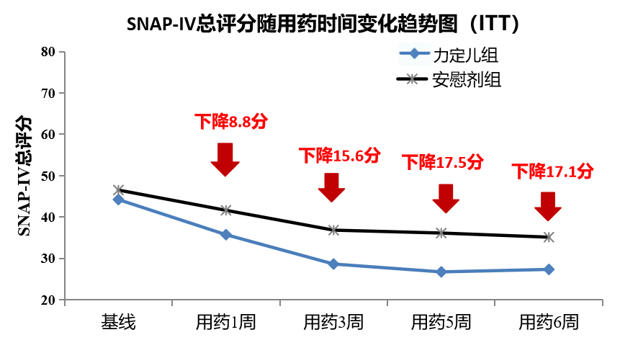
03. 有效性—临床研究
盐酸可乐定缓释片显著改善儿童及青少年ADHD症状，疗效稳定。
盐酸可乐定缓释片III期临床研究在中国7家临床中心开展，试验组为6-17岁符合DSM-5诊断标准的ADHD患者，采用安慰剂对照²。
试验结果：
主要疗效指标：盐酸可乐定缓释片试验组和安慰剂组用药第5周时SNAP-IV量表总评分较基线的变化值分别为-17.5和-10.3，试验组下降幅度显著大于安慰剂组，具有统计学差异（P=0.0039）；
试验组患者ADHD的症状较安慰剂组显著改善。
一项评估盐酸可乐定缓释片治疗儿童及青少年ADHD有效性和安全性的国外临床研究¹，结果显示：盐酸可乐定缓释片用药第2周开始显著改善，到治疗结束疗效稳定。
1. JAIN et al, 2011, 50(2):171-179. 2. 力定儿三期临床试验数据

Slide 7
03. 有效性—指南推荐
国内外权威教材/指南/共识均推荐可乐定作为儿童及青少年ADHD的治疗用药。
指南/共识 | ADHD治疗药物推荐
世界ADHD联盟国际共识声明（2021）^{[1]} | 盐酸可乐定缓释片是治疗ADHD的主要非兴奋剂类药物。
中国注意缺陷多动障碍早期识别，规范诊断和治疗的儿科专家共识（2020）^{[2]} | 盐酸可乐定是治疗ADHD的主要非中枢兴奋剂类药物。
美国儿科学会临床实践指南（2019）^{[3]} | 盐酸可乐定缓释片是治疗ADHD主要药物，如果兴奋剂治疗无效或受副作用限制，盐酸可乐定缓释片可作为兴奋剂辅助治疗。
[1]. S.V. Faraone et al. Neuroscience and Biobehavioral Reviews 128 (2021) 789–818
[2]. 中华医学会儿科学分会发育行为学组.中华儿科杂志,2020,58(03):188-193.
[3]. 2019AAP临床实践指南:儿童和青少年注意缺陷/多动障碍的诊断、评估和治疗.

Slide 8
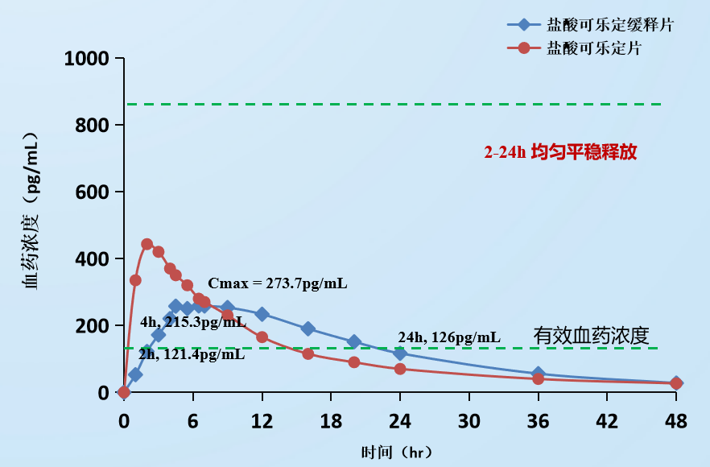
04. 创新性
技术创新
应用创新
采用自主创新喷雾制粒装置（专利号：
ZL202222926249.8）攻克极低剂量缓释
制剂技术壁垒，解决极低量制剂含量不均
一的产业化难题，产品成分24小时内均匀稳
定释放，安全性高。
盐酸可乐定缓释片属于非精神类用药，无成瘾性风险、无停药后反跳现象，能解决现有ADHD治疗药物的缺陷，提高患者临床获益。
盐酸可乐定缓释片与现有临床ADHD治疗用药的作用机制和靶点不同。本品疗效显著，安全性高，为ADHD患者提供一种新的治疗选择。
盐酸可乐定缓释片为缓释制剂，给药方便，无需分割剂量和按体重调整剂量，一日一次可达到治疗效果，减少服药次数，提高依从性。
中美双批的ADHD专属药物，可辅助精神类兴奋剂治疗ADHD的药物。
国家十三五重大新药创制专项支持产品。
其他创新

Slide 9
05. 公平性
对公共健康的影响
符合“保基本”原则描述
注意缺陷多动障碍起病于童年期，约２/３的患儿一直持续到青春期或成年期，不仅损害学习功能，对儿童的心理、社会功能及家庭也会造成严重影响¹，还能够增加患者青少年时期及成年后的犯罪率，将影响患儿的一生。
ADHD患病率6.4%，约2300万人¹，就诊率不到10%。提高ADHD的规范治疗刻不容缓。
儿童用药是国家医药产业鼓励发展的方向。ADHD是慢性疾病，需要根据临床症状持续用药。
人身险和医疗险等商业保险对精神疾病未纳入商保范围，将盐酸可乐定缓释片纳入国家医保目录，体现了政府工作报告对国家医保“保基本、广覆盖、可持续”的要求。
弥补药品目录保障短板
临床管理难度
盐酸可乐定缓释片为非中枢兴奋剂药，药理作用机制与医保目录中现有ADHD主要治疗用药不同。
可显著改善 ADHD 整体症状，不良反应少且轻微，能有效弥补现行目录的药品空白，满足临床用药需求。
盐酸可乐定缓释片适应症表述清晰，用法用量明确，属于非中枢兴奋剂类处方药物。
无成瘾性和滥用风险，医保管理难度低。
1.中华医学会儿科学分会发育行为学组.中华儿科杂志, 2020, 58(03):188-193..

